Slide 1
主動脈瓣膜物件偵測
02 - 資料集下載與製作教學
卓亞璇
國立臺北科技大學資訊工程系

Slide 2
目錄
資料集下載
資料集製作教學

Slide 3
資料集下載

Slide 4
資料集下載
至 \\140.124.182.140\digital_library_2\圖學實驗室_畢業交接光碟_112\交接光碟_111598092_卓亞璇\70_程式碼_資料\1_YOLO\資料集 下載 split_1.zip ~ split_5.zip
在 datasets 底下創建資料夾 AorticValve_5fold
將 split_1.zip ~ split_5.zip 解壓縮至 AorticValve_5fold 資料夾

Slide 5
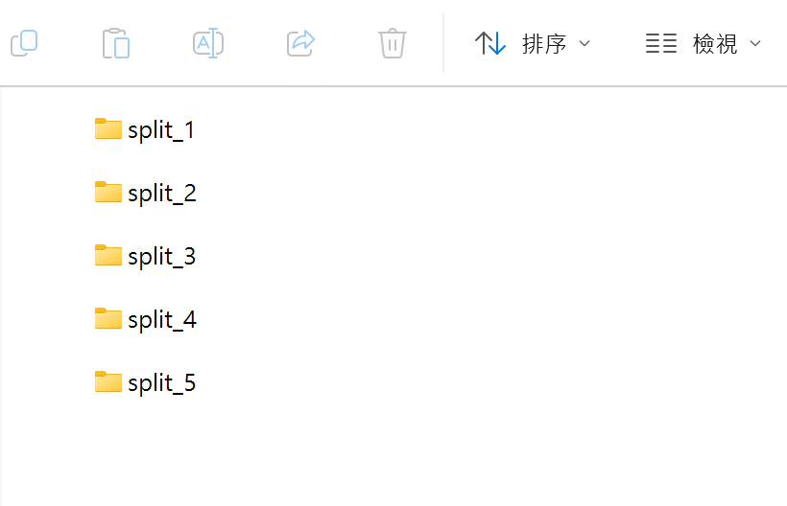
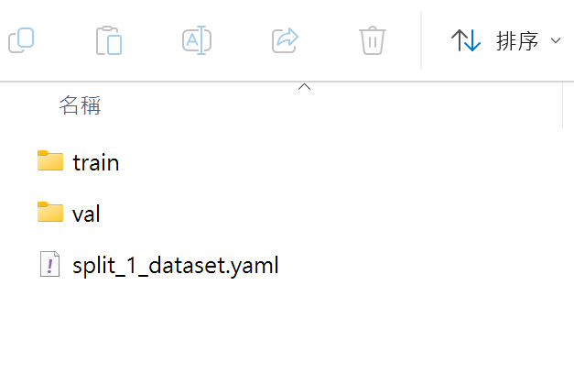
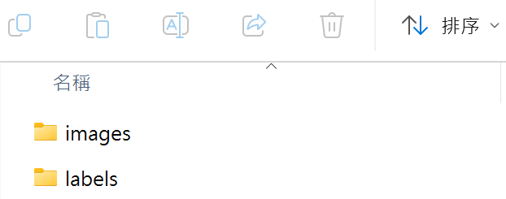
資料集下載
解壓縮後 AorticValve_5fold 資料夾內將如下

Slide 6
資料集製作教學

Slide 7
原始資料集下載
至 \\140.124.182.140\digital_library_2\圖學實驗室_畢業交接光碟_112\交接光碟_111598092_卓亞璇\70_程式碼_資料\1_YOLO\資料集 下載 mwhs45_mmwhs38.zip 與 dataset_folds.csv
另外創建一個資料夾 create_5fold
將 mwhs45_mmwhs38.zip 解壓縮至 create_5fold 資料夾
將 dataset_folds.csv 放至 create_5fold 資料夾

Slide 8
程式碼下載
至 \\140.124.182.140\digital_library_2\圖學實驗室_畢業交接光碟_112\交接光碟_111598092_卓亞璇\70_程式碼_資料\1_YOLO\程式碼 下載 k_cross_create.py
將 k_cross_create.py放至 create_5fold 資料夾

Slide 9
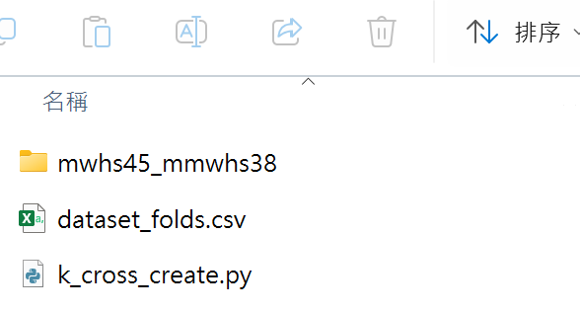
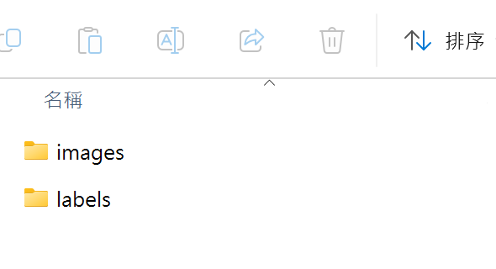
資料夾結構
create_5fold 資料夾內將如下

Slide 10
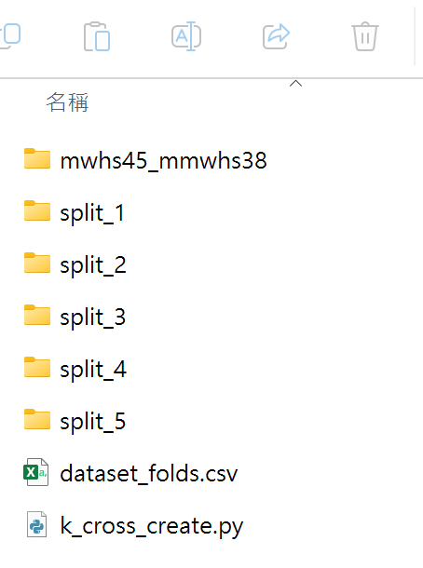
依照 csv 檔案製作資料集
pip install scikit-learn
python k_cross_create.py
製作好的 split_1 至 split_5 資料集如右圖

Slide 11
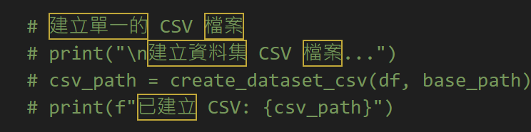
(補充) 重新製作 csv 檔案
將 main 中的此部分註解移除

Slide 12
END

